Slide 1

事件类型(2)
演讲人：孟庆和
追梦课堂 临汾首家专业的web前端培训机构 www.zmclass.com

Slide 2
大纲目录
滚轮事件
页面事件
资源加载
其他事件
自定义事件
追梦课堂 临汾首家专业的web前端培训机构 www.zmclass.com

Slide 3
02
滚轮事件
追梦课堂 临汾首家专业的web前端培训机构 www.zmclass.com

Slide 4
wheelEvent 事件
whell 鼠标滚轮（“滚动”触控板也会生成它） 默认行为：(scroll or zoom document)
追梦课堂 临汾首家专业的web前端培训机构 www.zmclass.com

Slide 5
wheel 事件对象
属性(只读)
— deltaMode
— deltaX
— deltaY (>0 向下滚动，<0 向下滚动)
— deltaZ
追梦课堂 临汾首家专业的web前端培训机构 www.zmclass.com

Slide 6
02
页面事件
追梦课堂 临汾首家专业的web前端培训机构 www.zmclass.com

Slide 7
DOMContentLoaded
浏览器完成全部 HTML 的加载，并构建 DOM 树，但图片、样式表、视频、音频外部资源可能还没有加载完成。
事件发生在 document 对象上, 必须使用 addEventListener 来监听它
追梦课堂 临汾首家专业的web前端培训机构 www.zmclass.com

Slide 8
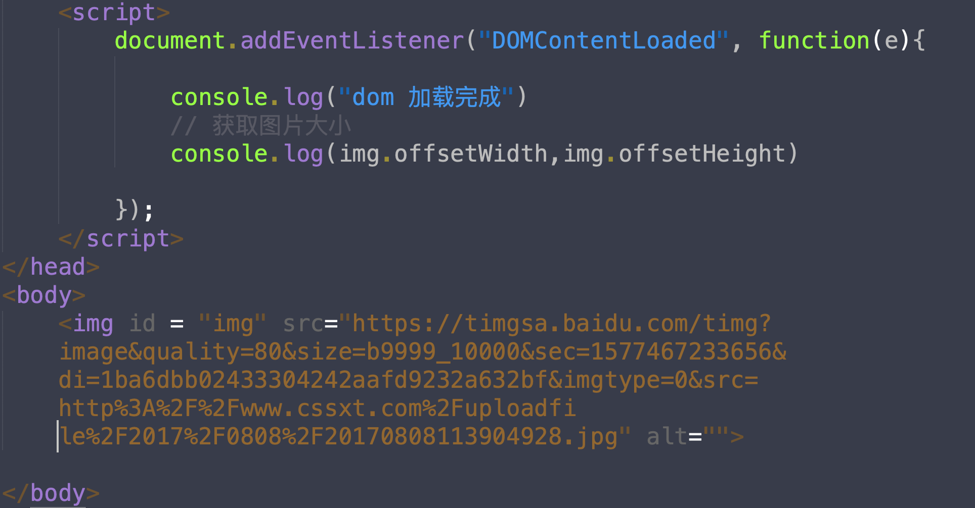
DOMContentLoaded
图片的大小为 0，文档加载完毕后，外部资源图片还未加载完成
追梦课堂 临汾首家专业的web前端培训机构 www.zmclass.com

Slide 9
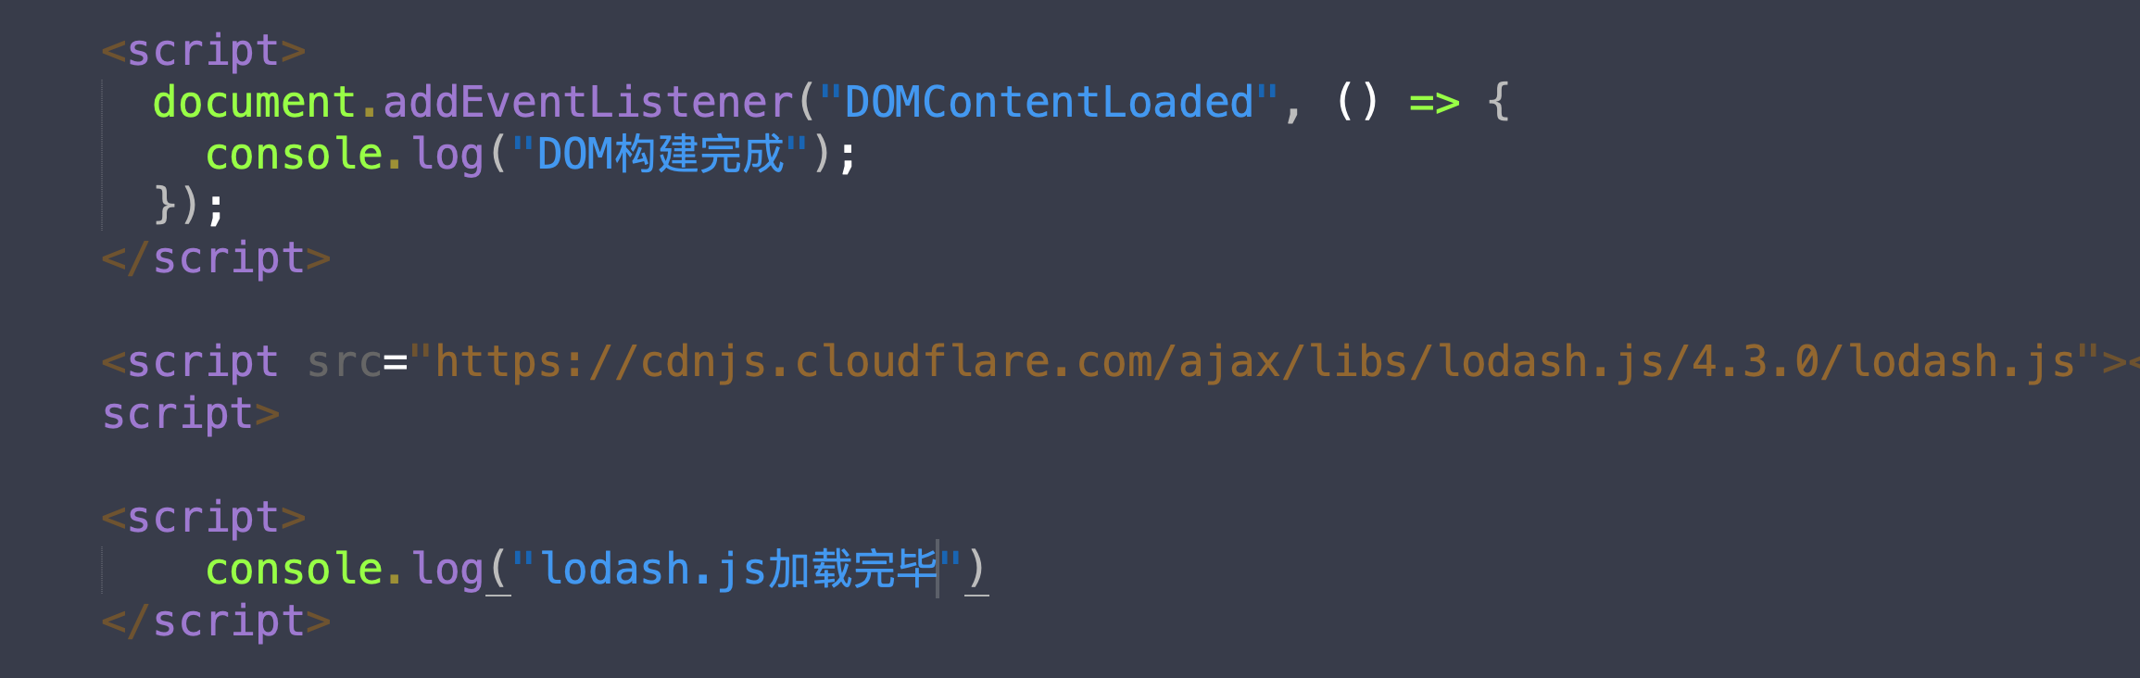
DOMContentLoaded 和脚本
当浏览器开始构建DOM ，如果遇到 script标签时，会停止构建DOM，当脚本执行完成后 在继续构建DOM
具有 async, defer or type="module" 属性的脚本不会阻塞 DOMContentLoaded
追梦课堂 临汾首家专业的web前端培训机构 www.zmclass.com

Slide 10
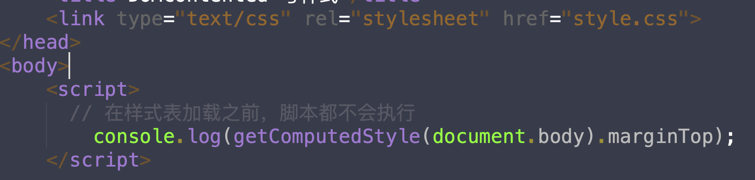
DOMContentLoaded 和 样式
外部样式不会影响 DOM，不会阻止DOM的构建
如果脚本的代码中 有获取 样式中的 相关属性的值时，必须等 所依赖 css加载完毕
追梦课堂 临汾首家专业的web前端培训机构 www.zmclass.com

Slide 11
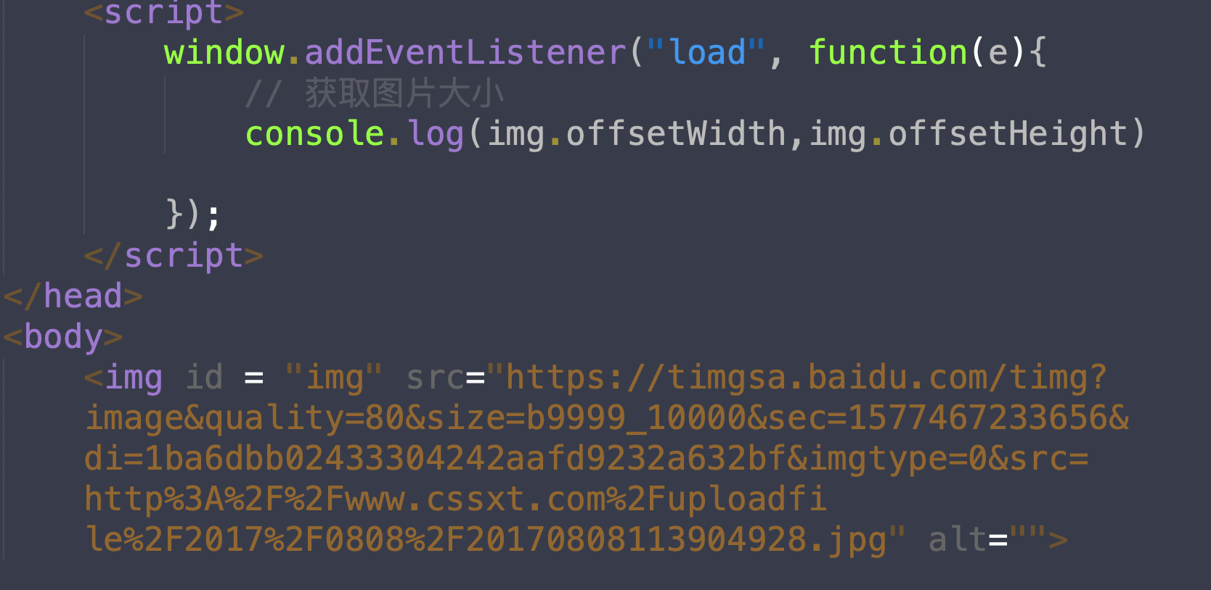
load
浏览器加载完所有外部资源，包括 HTML 文档，外部图像，外部样式 ，以及外部的javascript ，该事件也可应用于大部分包含src特征的元素（img 、script、audio、iframe、video等），该事件不会冒泡。
追梦课堂 临汾首家专业的web前端培训机构 www.zmclass.com

Slide 12
unload
用户离开当前页面(单击了链接，使用了返回按钮或者关闭浏览器窗口) 会触发该事件
追梦课堂 临汾首家专业的web前端培训机构 www.zmclass.com

Slide 13
beforeunload
与unload类似，但有一处区别， 在 beforeunload 的事件处理器中 如果返回一个字符串，该字符串会显示到一条确认消息中，询问用户是否离开当前页面，如果用户选择拒绝，则会继续留在当前页面
追梦课堂 临汾首家专业的web前端培训机构 www.zmclass.com

Slide 14
readyState
document.readyState 属性为我们提供了一些关于当前加载状态的信息。
三个值
- “loading” 文档正在被加载
- “interactive” 文档被全部读取
- “complete” 文档被全部读取，并且所有的资源（图像之类的）都被加载
追梦课堂 临汾首家专业的web前端培训机构 www.zmclass.com

Slide 15
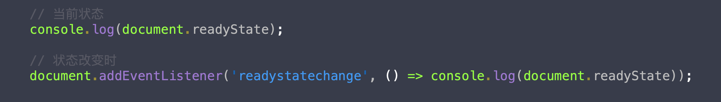
readystatechange 事件
当状态发生变化时触发
追梦课堂 临汾首家专业的web前端培训机构 www.zmclass.com

Slide 16
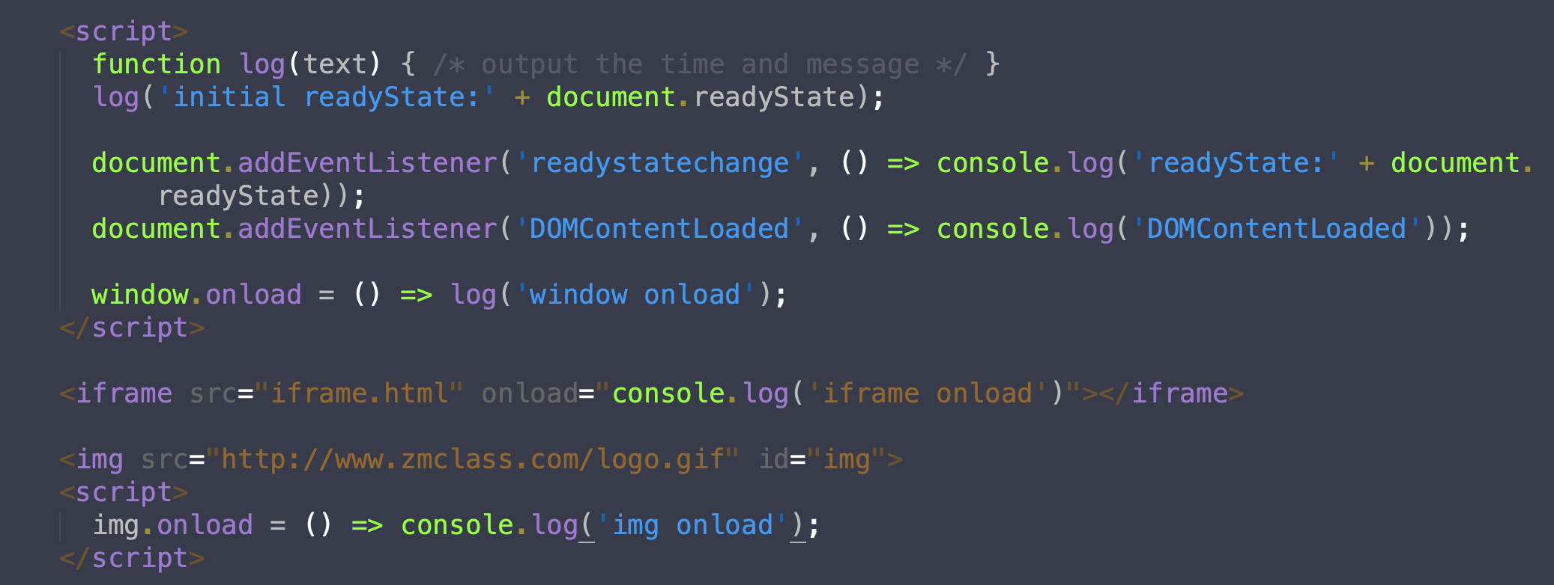
eg 输出顺序
追梦课堂 临汾首家专业的web前端培训机构 www.zmclass.com

Slide 17
03
资源加载
追梦课堂 临汾首家专业的web前端培训机构 www.zmclass.com

Slide 18
资源加载
load — 成功加载后出发
error — 发生错误的时候触发
对于大部分资源来说，当他们被添加到文档时就开始加载。但是 <img> 是个例外。它要等到获取 src 属性后才开始加载。
<iframe> 不管加载成功还是失败，即使页面没有被找到，它都会触发 load 事件。
readystatechange 事件也适用于资源 推荐 load/error
追梦课堂 临汾首家专业的web前端培训机构 www.zmclass.com

Slide 19
04
其他事件
追梦课堂 临汾首家专业的web前端培训机构 www.zmclass.com

Slide 20
其他事件
resize — 当窗口大小发生改变的时候 适用于 window 或者 iframe
追梦课堂 临汾首家专业的web前端培训机构 www.zmclass.com

Slide 21
05
自定义事件
追梦课堂 临汾首家专业的web前端培训机构 www.zmclass.com

Slide 22
自定义事件
泛型事件构造器
— 参数
event type —— 可以是任何字符串，比如 “zmkt"
options —— 具有两个可选属性的对象：
— bubbles: true/false —— 如果是 true，那么事件冒泡
— cancelable: true/false —— 如果 true，那么“默认动作”就会被阻止
默认都是 false。
追梦课堂 临汾首家专业的web前端培训机构 www.zmclass.com

Slide 23
dispatchEvent
事件对象被创建后，调用 elem.dispatchEvent(event) 在元素上“运行”
事件对象 event.isTrusted
— 可以区分内置 和 自定义事件
True 内置事件，false 自定义事件
追梦课堂 临汾首家专业的web前端培训机构 www.zmclass.com

Slide 24
dispatchEvent
事件对象被创建后，调用 elem.dispatchEvent(event) 在元素上“运行”
事件对象 event.isTrusted
— 可以区分内置 和 自定义事件
True 内置事件，false 自定义事件
追梦课堂 临汾首家专业的web前端培训机构 www.zmclass.com

Slide 25
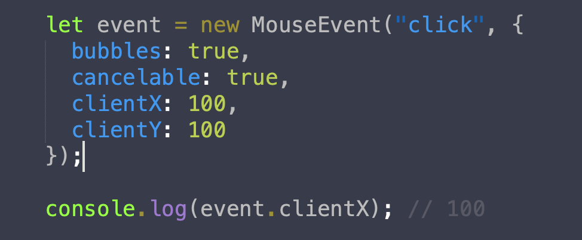
鼠标事件，键盘事件和其他
UIEvent（UI 事件）
FocusEvent（焦点事件）
MouseEvent（鼠标事件）
WheelEvent（滚轮事件）
KeyboardEvent（键盘事件)

Slide 26
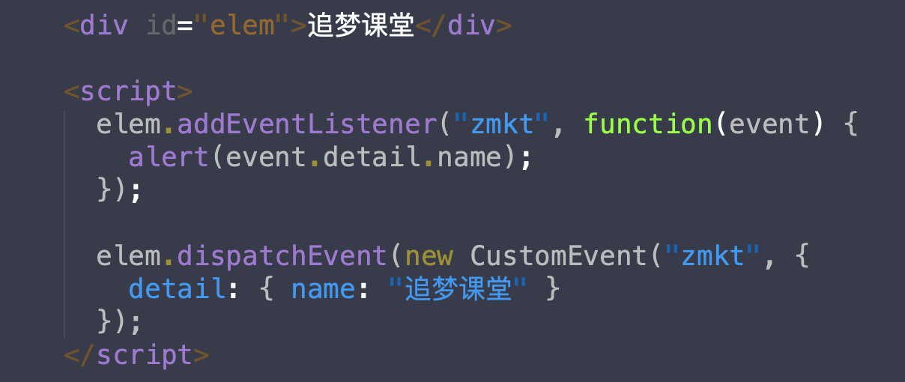
自定义事件
CustomEvent 构造器 与 Event一样。 除了一点不同之外
— 在第二个参数（对象）中，我们可以在事件中为我们想要传递的任何自定义信息添加一个附加的属性 detail。

Slide 27
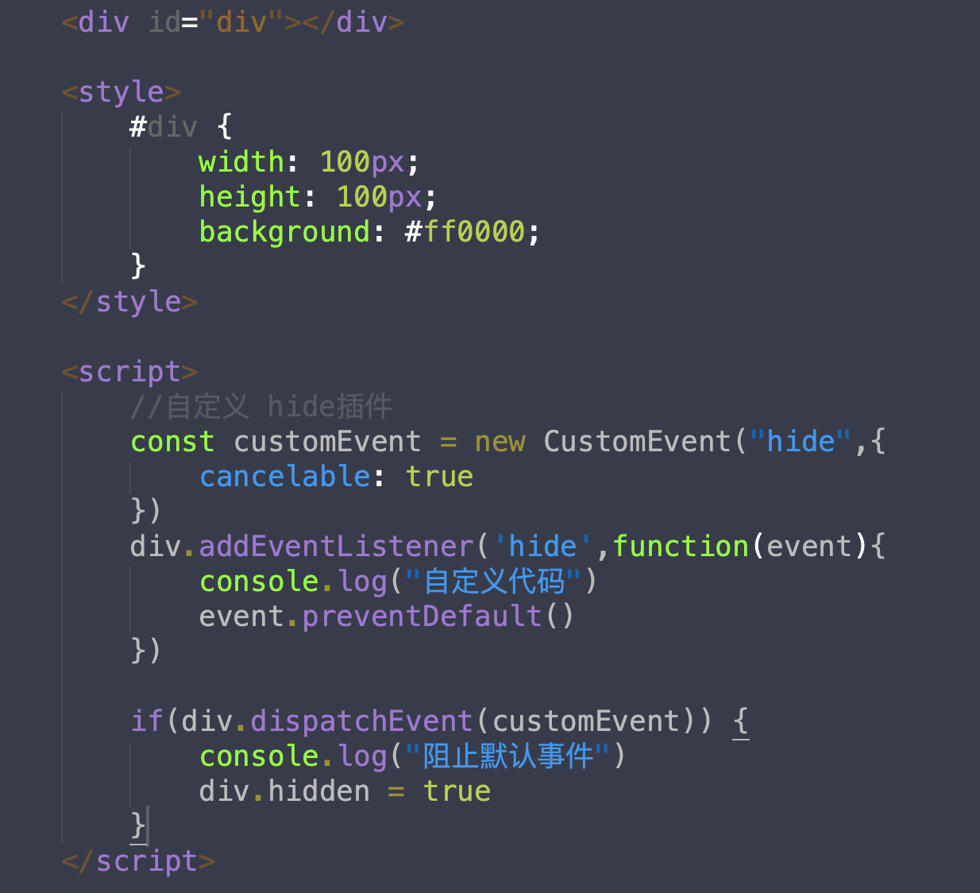
event.preventDefault()
自定义的事件 没有默认浏览器事件
如何自定义默认事件？
— 如果调用了 event.preventDefault() ,elem.dispatchEvent(event) 会返回 false

Slide 28
Thanks！
追梦课堂临汾首家专业的web前端培训机构 www.zmclass.com

